Slide 1
Tikkurilan Judokat ry 40 vuotta
Vuoden 2016
Palkitut
Henkilökohtainen palkinto

Slide 2
Teija Meling Vuoden Valmentaja 2016

Slide 3
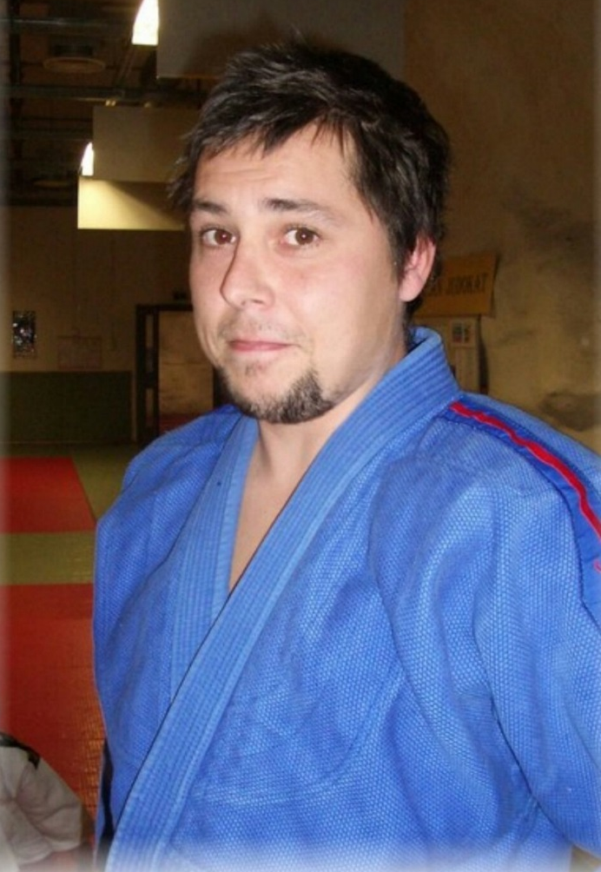
Jari Havas Vuoden Nuorten Valmentaja 2016

Slide 4
Hannu Mustonen Vuoden Opettaja 2016

Slide 5
Heikki Joensuu Vuoden Ohjaaja 2016

Slide 6
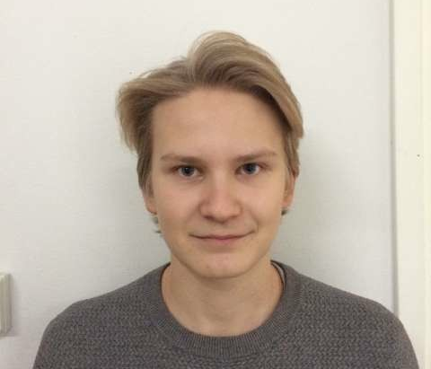
Otso Blomberg Vuoden Nuori Ohjaaja 2016

Slide 7
Jaakko Alli Vuoden Miesjudoka 2016

Slide 8
Tuula Miinalainen Vuoden Naisjudoka 2016

Slide 9
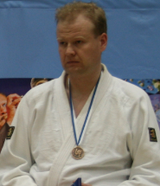
Henri Vierula Vuoden Sovelletun judon judoka 2016

Slide 10
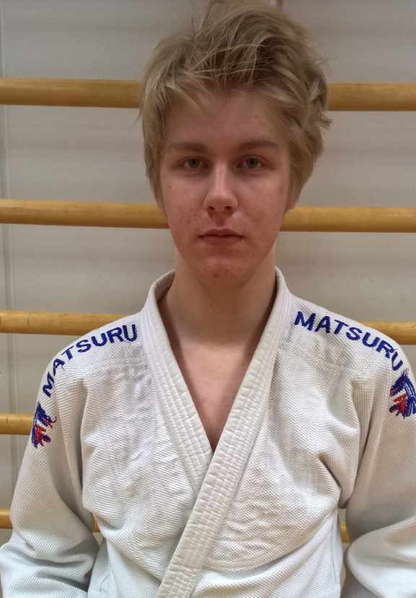
Tuomas Aitamurto Vuoden Ahertaja 2016

Slide 11
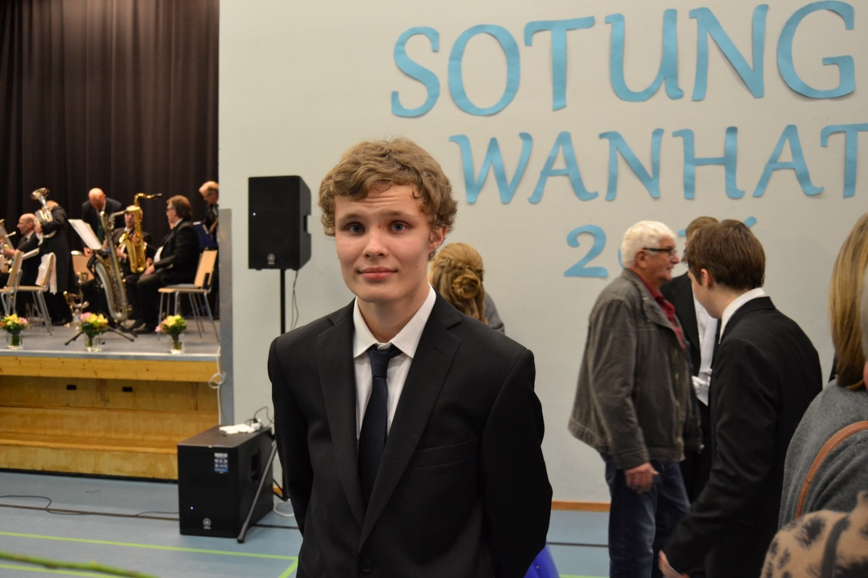
Juho Kuusela-Opas Vuoden A-nuori 2016

Slide 12
Aleksi Mielty Vuoden B-Nuori 2016

Slide 13
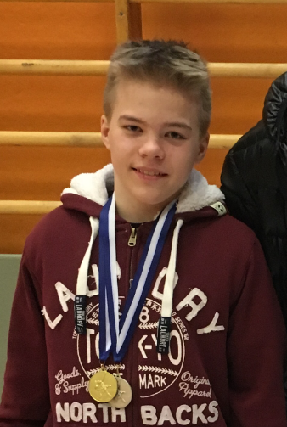
Rasmus Myllylä Vuoden C-Nuori 2016

Slide 14
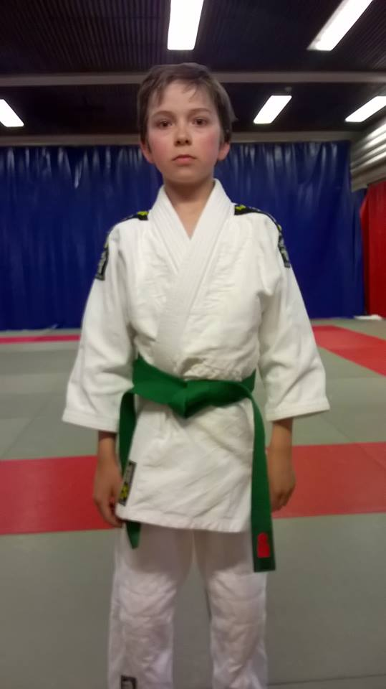
Anton Lindqvist Vuoden D-Nuori 2016

Slide 15
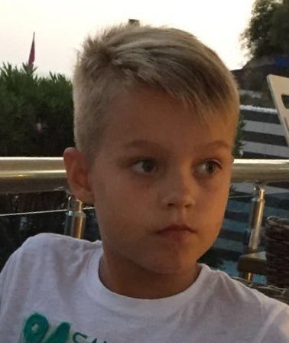
Joona Hakkarainen Vuoden Nuori Lupaus 2016

